Slide 1




Slide 2
Одна и та же информация может быть представлена (закодирована) в различных формах. И в тоже время любая информация может быть представлена в виде чисел.

Slide 3
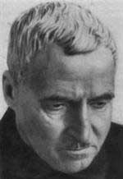
- Все в порядке, добрался.
Немцы левей меня,
Координаты три, десять,
Скорей давайте огня! -
Орудия зарядили,
Майор рассчитал всё сам,
И с рёвом первые залпы
Ударили по горам.
И снова сигнал по радио:
- Немцы правей меня,
Координаты пять, десять,
Скорее еще огня!

Slide 4

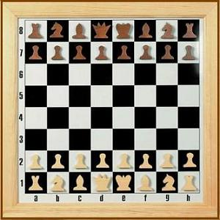
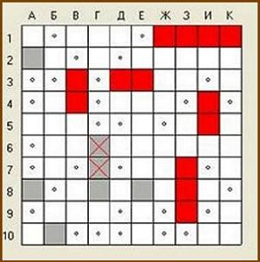
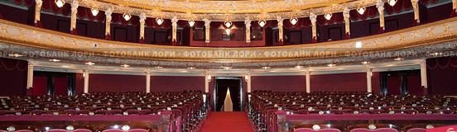
С помощью чисел может быть представлена любая информация, в том числе и графическая.

Slide 5
Лучше один раз увидеть,
чем сто раз услышать.
(Народная мудрость)

Slide 6
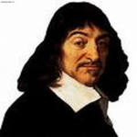
РЕНЕ ДЕКАРТ
(1596-1650)
Впервые ввёл прямоугольную систему координат в своей работе
"Рассуждение о методе"
в 1637 году.

Slide 7
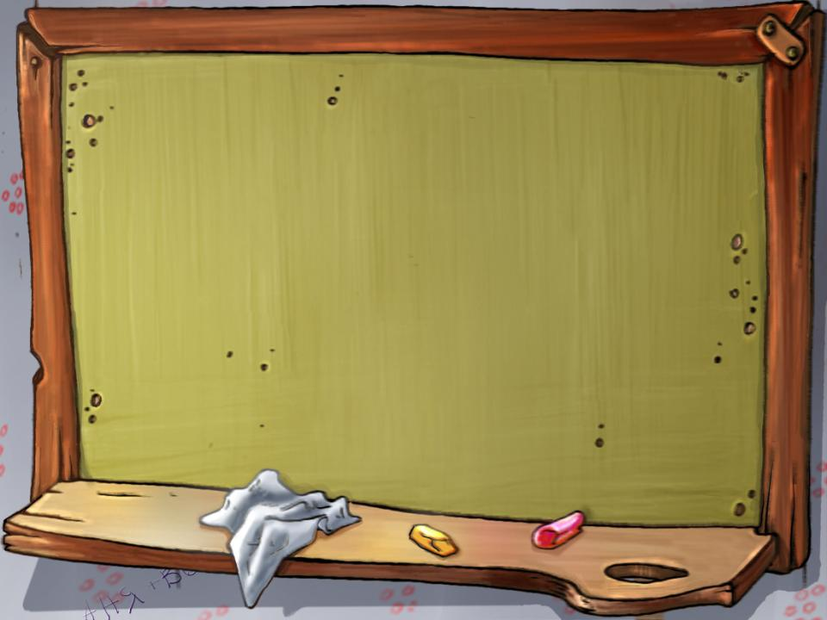
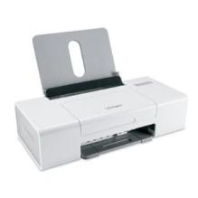
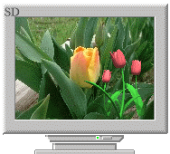
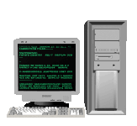
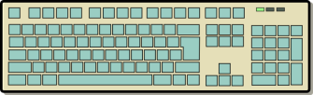
м
е
т
о
д
к о
о р
д и
н а т

Slide 8
Метод
координат
Информатика и ИКТ , 5 класс

Slide 9

У
ось ОУ
II четверть
I четверть
ось ОХ
0
1
Х
III четверть
IV четверть

Slide 10
Прямоугольная система координат
Y
A(x,y)
3
1
0
1
5
X

Slide 11
Прямоугольная система координат
Y
A(5,3)
3
1
0
1
5
X

Slide 12
Определите координаты точек
Y
A
(2,4)
В
(8,2)
С
(4,1)
1
0
1
X

Slide 13

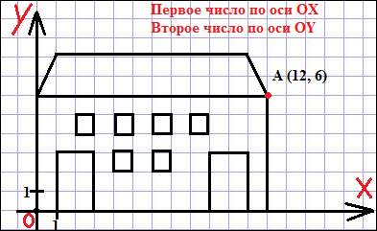




Slide 14
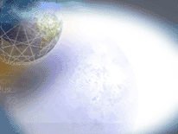

Компьютерный
практикум

Slide 15
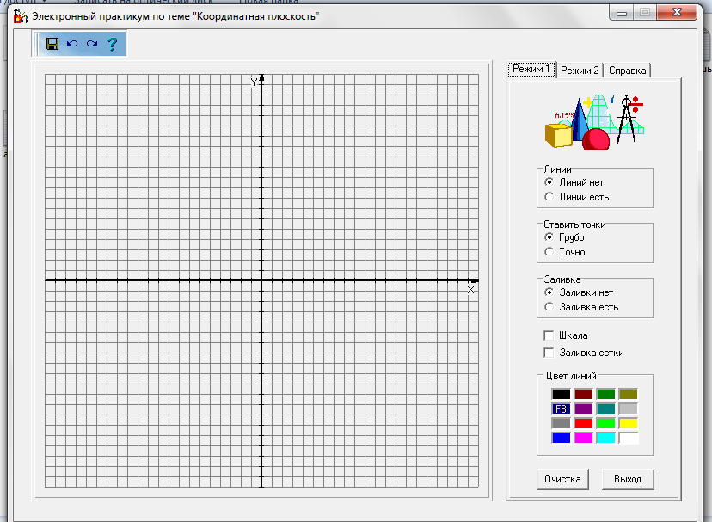

Slide 16
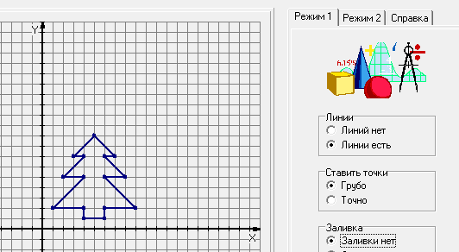
Проверьте свои построения

Slide 17

Отметьте на координатной плоскости точки и соедините их последовательно
1. (1,3) 2. (3,8) 3. (2,8)
4. (4,12) 5. (6,8) 6. (5,8)
7. (7,3) 8. (5,3) 9. (5,1)
10. (3,1) 11. (3,3) 12. (1,3)

Slide 18
Самостоятельная
работа

Slide 19
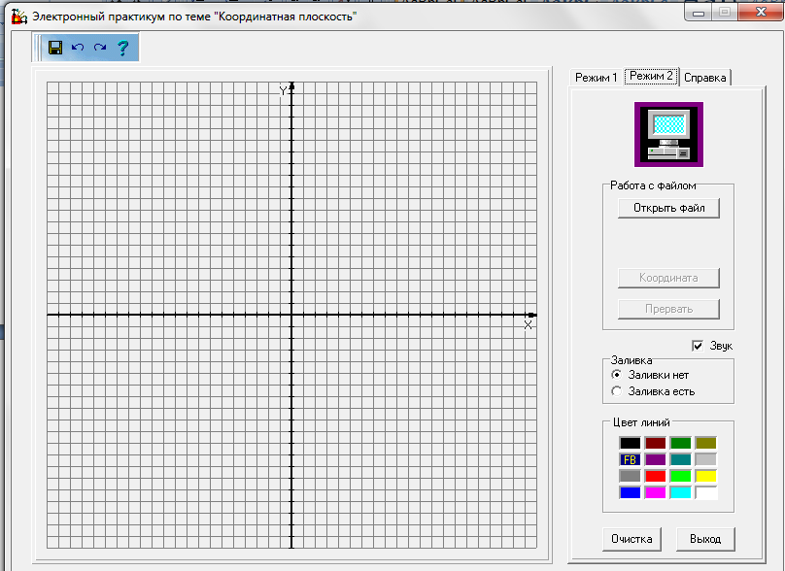
1. Выберите "Открыть файл".
2. Откройте папку "Приложение 1".
3. Откройте файл.
4. Выберите "координата" и т.д.

Slide 20
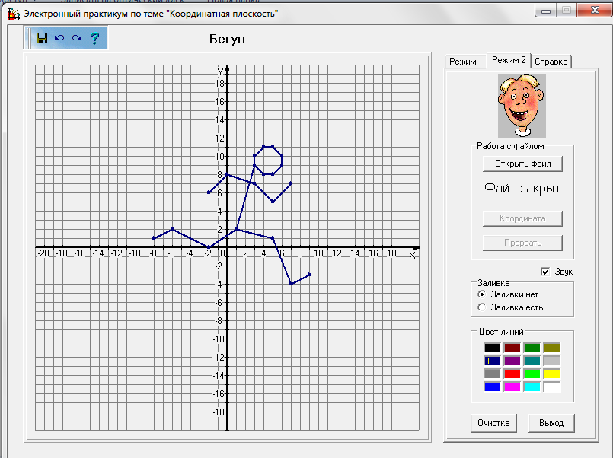
бегун

Slide 21
Задание на дом
§1.8. Л.Л. Босова. Информатика и ИКТ:
Учебник для 5 класса.
РТ №34 (стр 32).
http://metodist.lbz.ru/authors/informatika/3/flash/5kl/gl1/8.php

Slide 22
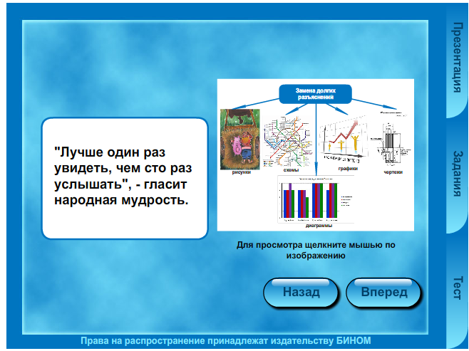


Slide 23


Slide 24
